Slide 1

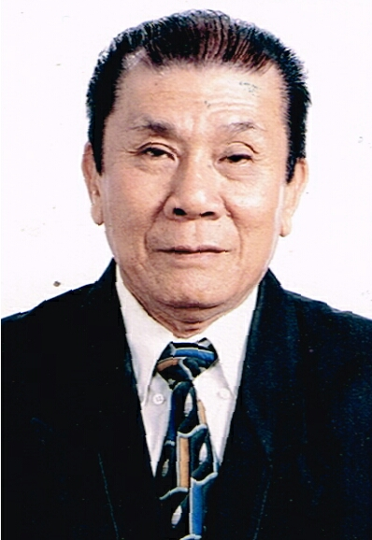
CALON BP3J GMIT AGAPE
PERIODE 2017-2021
ANDRIAS SIAGA
TTL : SOE, 27 SEPTEMBER 1941

Slide 2
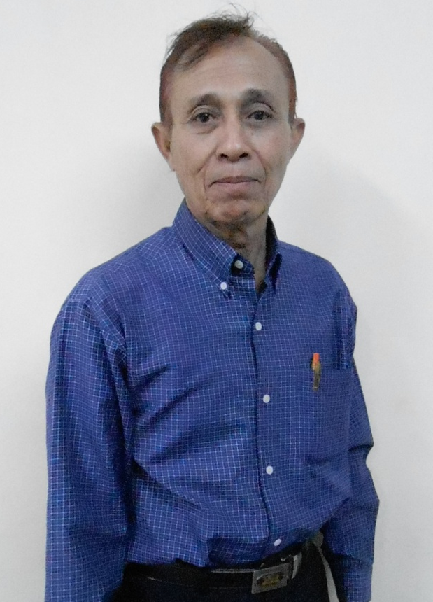
CALON BP3J GMIT AGAPE
PERIODE 2017-2021
2. D. H. LEPEZ
TTL : KUPANG, 28 MEI 1949

Slide 3
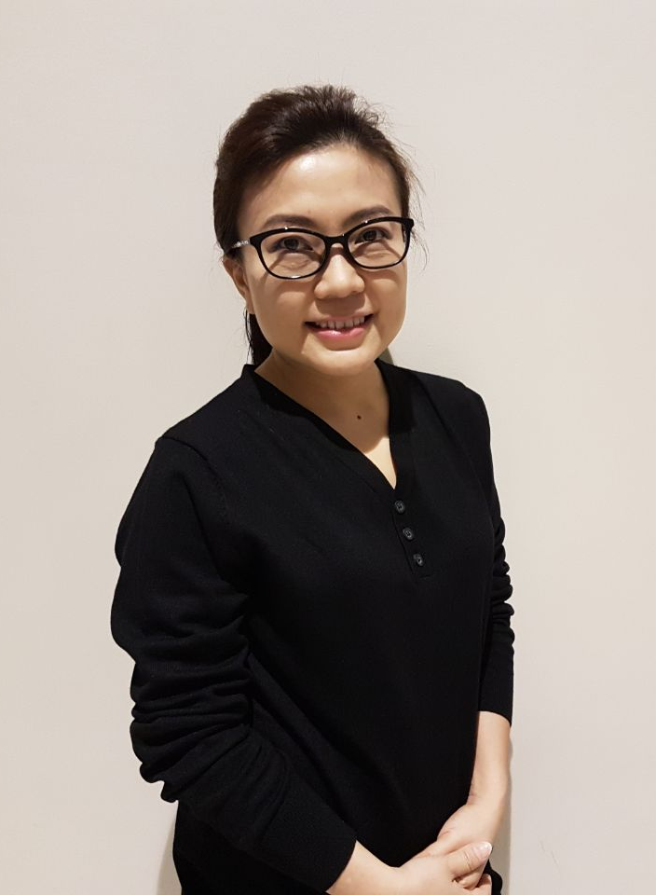
CALON BP3J GMIT AGAPE
PERIODE 2017-2021
3. FRANSISCA. R. LIE
TTL : SOE, 18 SEPTEMBER 1974

Slide 4
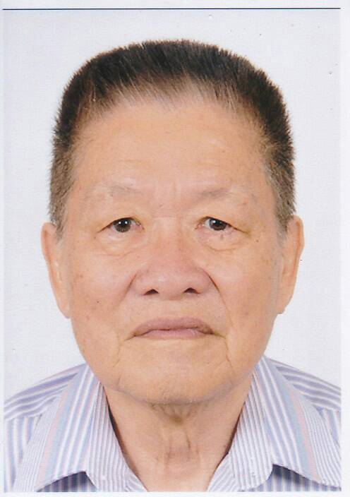
CALON BP3J GMIT AGAPE
PERIODE 2017-2021
4. HELMY LUGITO
TTL : 02 NOVEMBER 1945

Slide 5
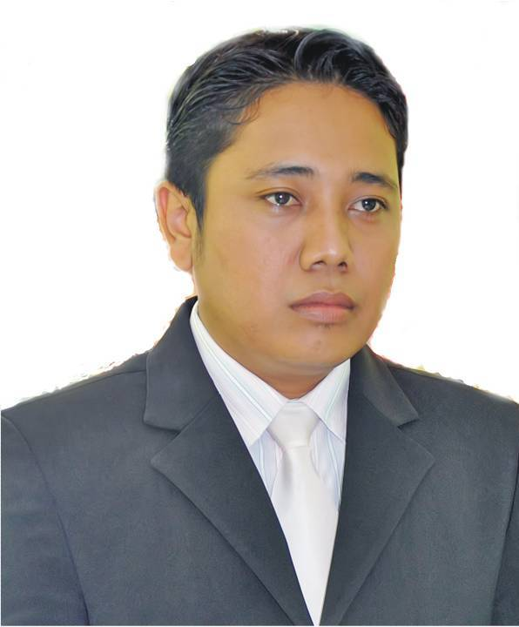
CALON BP3J GMIT AGAPE
PERIODE 2017-2021
5. INDRA ANDRIANTO
TTL : JAKARTA, 03 JULI 1980

Slide 6
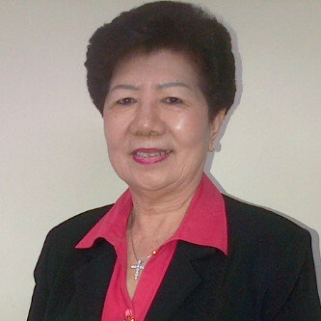
CALON BP3J GMIT AGAPE
PERIODE 2017-2021
6. JOYCE CHENG BERLIN
TTL : 10 MEI 1944

Slide 7
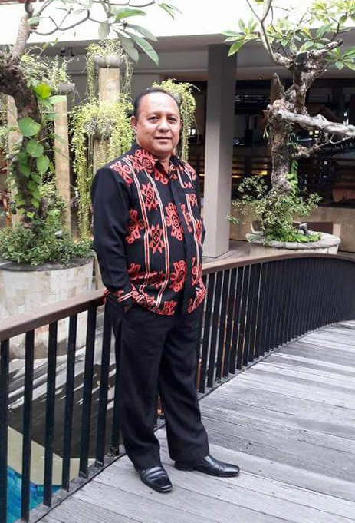
CALON BP3J GMIT AGAPE
PERIODE 2017-2021
7. MUS FANGGIDAE
TTL : 26 MEI 1961

Slide 8
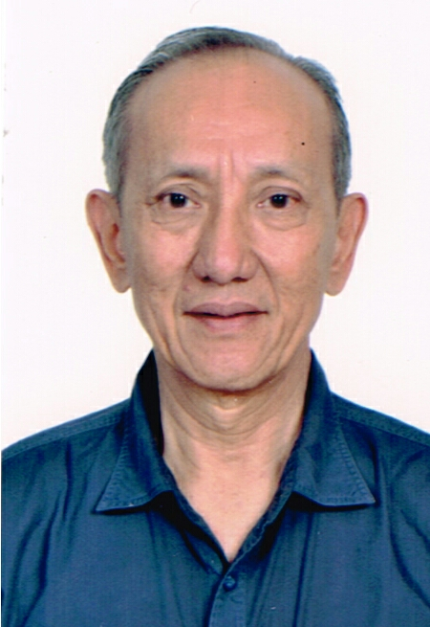
CALON BP3J GMIT AGAPE
PERIODE 2017-2021
8. NITI SUMARNO
TTL : KUPANG, 06 AGUSTUS 1954

Slide 9

CALON BP3J GMIT AGAPE PERIODE 2017-2021
NO | NAMA
1 | ANDRIAS SIAGA
2 | D H LEPEZ
3 | FRANSISCA LIE
4 | HELMY LUGITO
5 | INDRA ANDRIANTO
6 | JOYCE CHENG BERLIN
7 | MUS FANGGIDAE
8 | NITI SUMARNO

